Slide 1
Miisaanka suurtagalnimada
Itimaalka (Probability): natiijooyinka suurtagalka ah

Slide 2
Sida agabkeena waxbarista loogu talagalay fasalka

Slide 3
Waxaan muujin karaa suurtagalnimada natiijada miisaan.

Slide 4
Natiijadu waa aan suurtagal ahayn (impossible) haddii aysan jirin wax suurtagal ah oo ay dhacdo.
Natiijadu waa hubaal (certain) haddii la dammaanad qaaday inay dhacdo.
Natiijadu waxay leedahay fursad siman (even chance) haddii suurtagalnimadeeda dhacdo ay la mid tahay suurtagalnimada aan dhacaynin.

Slide 5

Miisaanka suurtagalnimada
Soo bandhigida miisaanka suurtagalnimada
Isbarbardhigga suurtagalnimada dhacdooyinka miisaanka

Slide 6
Soo bandhigida miisaanka suurtagalnimada
Suurtagalnimada dhacdooyinka kala duwan waa la isbarbardhigi karaa oo lagu matali karaa miisaan suurtagalnimo.
Dhacdooyinka ay u badan tahay inay dhacaan waxay u gudbaan dhanka midig miisaanka, dhacdooyinka aan u badnayn inay dhacaan waxay u gudbaan dhanka bidix.
Tusaale: suurtagalnimada wareegyada kala duwan ee ku degaya 'guul' waxaa lagu matali karaa miisaan suurtagalnimo.
miisaan suurtagalnimo oo loogu talagalay wareegyada (spinners) ku degaya 'guul'

Slide 7
Soo bandhigida miisaanka suurtagalnimada
Natiijadu waa aan suurtagal ahayn (impossible) haddii aysan jirin wax suurtagal ah oo ay dhacdo.
Tusaale: waa aan suurtagal ahayn in wareeggan uu ku dego 'guul'.
khasaare
aan suurtagal ahayn
miisaan suurtagalnimo oo loogu talagalay wareegyada (spinners) ku degaya 'guul'

Slide 8
Soo bandhigida cabirka suurtagalnimada
Natiijadu waa hubaal (certain) haddii la dammaanad qaaday inay dhacdo.
Tusaale: waa hubaal in wareegtadan ay ku soo degto 'guul'.
khasaaro
guul
aan suurtagal ahayn
hubaal
cabirka suurtagalnimada ee wareegtada ku degta 'guul'

Slide 9
Soo bandhigida cabirka suurtagalnimada
Natiijadu waxay leedahay fursad siman (even chance) haddii suurtagalnimada dhacdada ay la mid tahay suurtagalnimada aan dhacayn.
Tusaale: waxaa jira fursad siman (even chance) in wareegtadan ay ku soo degto 'guul'.
guul
khasaaro
khasaaro
guul
aan suurtagal ahayn
fursad siman (even chance)
hubaal
cabirka suurtagalnimada ee wareegtada ku degta 'guul'

Slide 10
Soo bandhigida cabirka suurtagalnimada
Natiijada leh fursad ka weyn dhacdo marka loo eego aan dhacayn waxaa lagu tilmaami karaa inay tahay suurtagal (likely).
Tusaale: waxay sugan tahay in spinner-kani ku soo degayo 'guul'.
guul (win)
guuldarro (lose)
guul (win)
guuldarro (lose)
guuldarro (lose)
guul (win)
sugan (likely)
aan suurtagal ahayn
fursad siman (even chance)
hubaal
miisaanka sugnimada (scale of likelihood) ee spinner-ka ku soo degaya 'guul'

Slide 11
Soo bandhigida miisaanka sugnimada (scale of likelihoods)
Natiijo fursad u yar inay dhacdo marka loo eego inayna dhicin waxaa lagu tilmaami karaa mid aan suganayn (unlikely).
Tusaale: ma badna in wareegtadan (spinner) ku soo baxdo 'guul'.
guul (win)
lumi
guul (win)
guuldarro (lose)
guul
lumi
guuldarro (lose)
guul (win)
aan suganayn (unlikely)
sugan (likely)
aan suurto gal ahayn (impossible)
fursad siman (even chance)
sugan (certain)
miisaanka suurtagalnimada ee wareegtada (spinner) ku soo baxa 'guul'

Slide 12
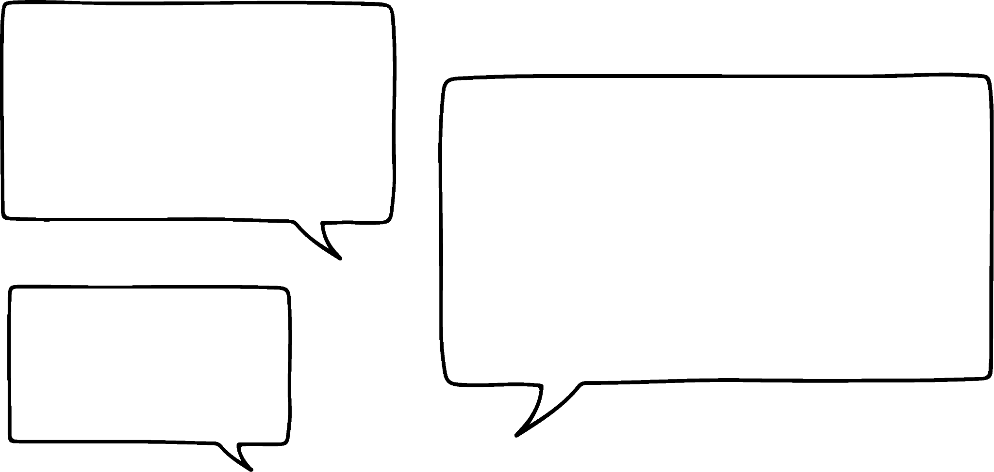


Soo bandhigida miisaanka suurtagalnimada
Cabdi wuxuu ka fikirayaa halka ay suurtagalnimada wareegtadan (spinner) ku soo baxda 'A' ku dhacdo miisaanka.
C
A
Waxaan u malaynayaa waa fursad siman (even chance) sababtoo ah wareegtadu waxay leedahay fursad siman oo ay ku soo baxdo xaraf kasta.
B
A
aan badnayn (unlikely)
badan (likely)
aan suurtagal ahayn (impossible)
fursad siman (even chance)
hubaal (certain)
Cabdi waa qaldan. Sababta ay u qaldan?

Slide 13
Soo bandhigida miisaanka suurtagalnimada
Fursad siman (equal chance) kuma eka fursad siman (even chance).
Waxaa jira fursad siman oo wareegtadu ku soo baxdo xaraf kasta sababtoo ah qaybaha (sectors) dhammaantood waa isku cabbir.
Laakiin suurtagalnimada in wareegtadu ku soo baxdo 'A' waa ka yar tahay fursadda aanay ku soo bixin 'A'.
Suurtagalnimada ay ku soo baxdo 'A' waa ka yar tahay fursad siman (even chance), marka waa aan badnayn (unlikely).
C
A
A
ma aha A
B

Slide 14





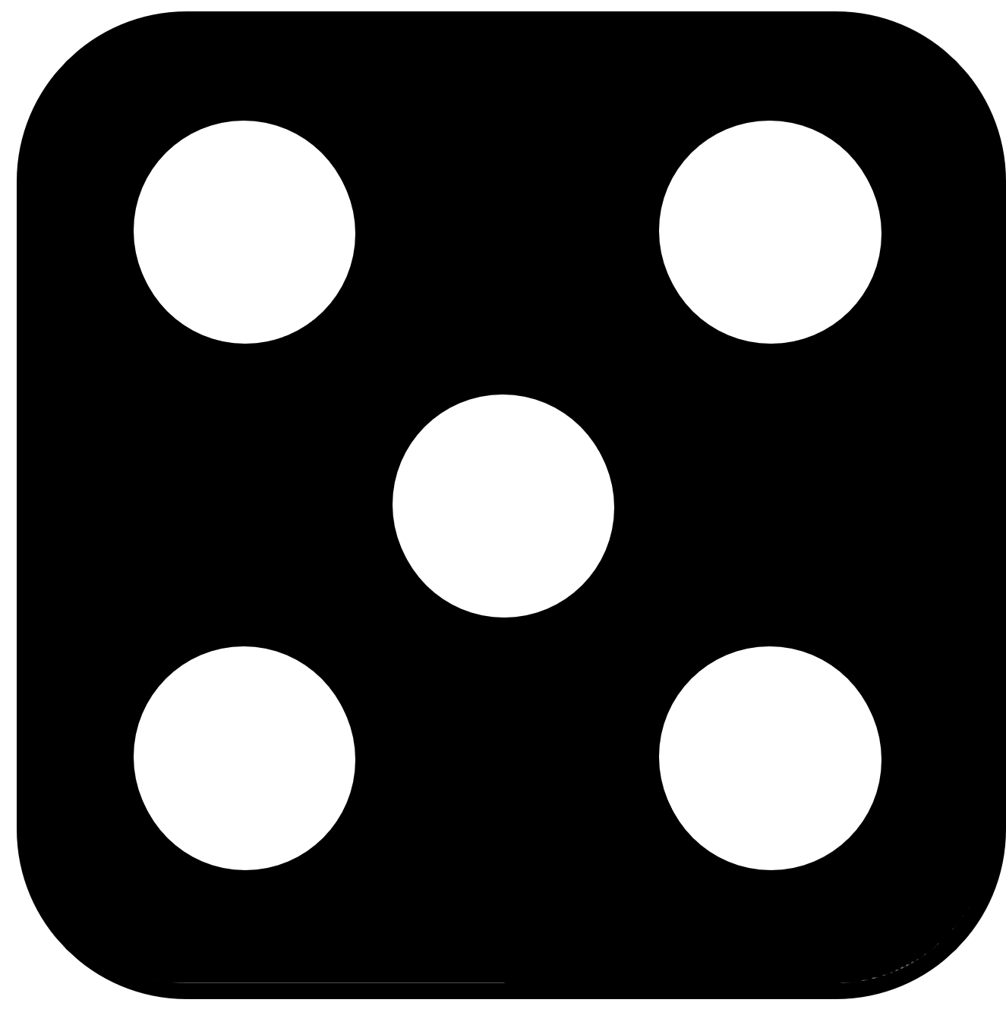


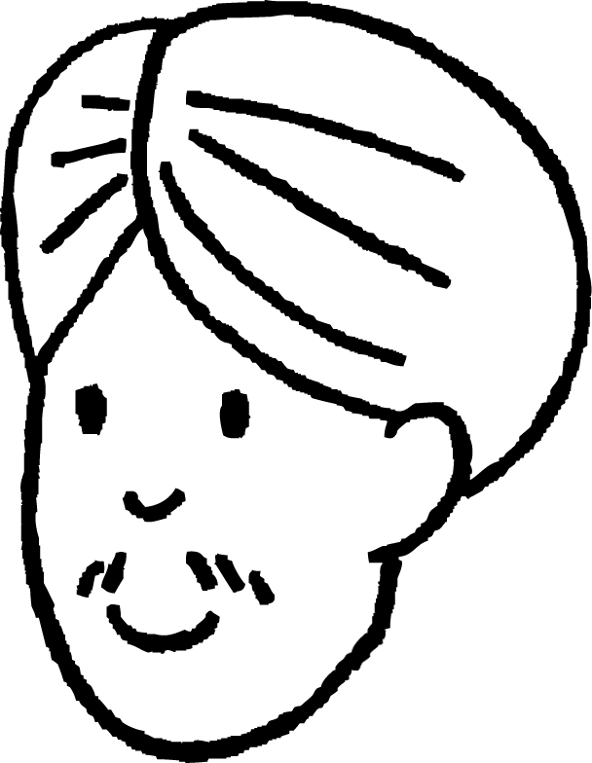
Soo bandhigida miisaanka suurtagalnimada
Cali, Isra, Nuur, Layla iyo Saciid waxay ciyaarayaan ciyaar ku lug leh duufaanka (rolling) dhimasho (dice) caadi ah oo lix dhinac ah si loo go'aamiyo haddii aad dhaqaaqi karto.
Cali wuu dhaqaajin karaa galkiisa haddii uu duubo tiro khasaare ah.
sugan (unlikely)
sugan (likely)
suurtagal darro
fursad siman
hubanti

Slide 15



Soo bandhigida miisaanka suurtagalnimada
Cali, Isra, Nuur, Layla iyo Saciid waxay ciyaarayaan ciyaar ku lug leh duubista dice lix-geesoodka ah si loo go'aamiyo haddii aad dhaqaajin karto.
Isra waxay dhaqaajin kartaa galkeeda haddii ay duubto 7
sugan (unlikely)
sugan (likely)
suurtagal darro
fursad siman
hubanti

Slide 16

Soo bandhigida miisaanka suurtagalnimada
Cali, Isra, Nuur, Layla iyo Saciid waxay ciyaarayaan ciyaar ku lug leh duubista dice lix-geesoodka ah si loo go'aamiyo haddii aad dhaqaajin karto.
Nuur wuu dhaqaajin karaa galkiisa haddii uu duubo tiro isku-dhafan (integer).
sugan (unlikely)
sugan (likely)
suurtagal darro
fursad siman
hubanti

Slide 17

Soo bandhigida miisaanka suurtagalnimada
Andeep, Izzy, Jun, Laura iyo Sam waxay ciyaarayaan ciyaar ku lug leh duufaan (dice) lix geesood oo caadi ah si loo go'aamiyo inaad dhaqaaqi karto.
Laura waxay dhaqaaqi kartaa gabadheeda haddii ay duufaanto tiro ka mid ah 3 (multiple of 3).
unlikely
likely
impossible
even chance
certain

Slide 18

Soo bandhigida miisaanka suurtagalnimada (likelihoods).
Andeep, Izzy, Jun, Laura iyo Sam waxay ciyaarayaan ciyaar ku lug leh duufaan (dice) lix geesood oo caadi ah si loo go'aamiyo inaad dhaqaaqi karto.
Sam waxay dhaqaaqi kartaa gabadheeda haddii ay duufaanto qayb ka mid ah 6 (factor of 6).
unlikely
likely
impossible
even chance
certain

Slide 19
Soo bandhigida miisaanka suurtagalnimada (likelihoods).
Waxaa jira fursad siman (even chance) in duufaanku ku soo baxo 1.
4
1
3
2
Duufaanku wuxuu u yar yahay inuu ku soo baxo 1 marka loo eego inuu ku soo baxo tiro aan ahayn 1.
Duufaanku wuxuu si siman ugu dhici karaa tiro kasta.

Slide 20
Soo bandhigida miisaanka suurtagalnimada (likelihoods).
Waxaa jira fursad siman (even chance) in duufaanku ku soo baxo tiro aan caadi ahayn (odd number).
4
1
3
2
Wareeggu wuxuu u badan yahay inuu ku dhaco lambar aan caadi ahayn (odd) sida uu ugu dhaco lambar aan ahayn odd.
Natiijooyinka isku midka ah (equally likely) marnaba ma laha fursad siman (even chance).

Slide 21
Soo bandhigida cabbirka suurtagalnimada (scale of likelihoods)
1) Wareeg kasta, qor haddii ay tahay inuu ku dhaco 'win' (guul) waa aan suurtagal ahayn (impossible), suurtagal yar (unlikely), fursad siman (even chance), suurtagal (likely), ama hubaal (certain).
a)
b)
c)
d)
e)
guul
guul
guuldarro
guuldarro
guuldarro
guul
guul
guuldarro
guul
guul
guuldarro
guuldarro
guuldarro
guul
guul
guuldarro
guul
f)
g)
h)
i)
guul
guul
guul
khasaare
guul
khasaare
khasaare
guuldarro
khasaare
khasaare
guuldarro
guul
khasaare
guul
guul
guul
guul
guul
guul
guul
khasaare
guuldarro
khasaare
khasaare

Slide 22






Soo bandhigida miisaanka suurtogalnimada (likelihood)
2) Caasha, Isra, Yacquub, Cabdi iyo Suad waxay ciyaarayaan ciyaar ku lug leh duufaan (dice) lix-geesood oo caadi ah si loo go'aamiyo haddii ay dhaqaaqi karaan.
Macluumaadka hoose wuxuu muujinayaa waxa qof kasta u baahan yahay inuu duufaanno si uu u dhaqaaqo gudaha.
Caasha
Isra
Yacquub
Suad
Cabdi
qaybiyaha 24 (factor of 24)
tiro badan oo 1 (multiple of 1)
qaybiyaha 25 (factor of 25)
aan tiro-ool ahayn (non-integer)
tiro asal ah (prime number)
Ku qor xarafka koowaad ee magacooda meesha saxda ah si aad u matasho suurtogalnimada qof kasta oo dhaqaaqa.
aan laga badnayn (unlikely)
laga yaabo (likely)
aan suurtogal ahayn (impossible)
fursad siman (even chance)
hubaal (certain)

Slide 23
Soo bandhigida miisaanka suurtogalnimada (likelihood)
1) Spinner kasta, qor haddii suurtogalnimada inuu ku soo dego 'guul' ay tahay aan suurtogal ahayn, aan laga badnayn, fursad siman, laga yaabo ama hubaal.
a)
b)
c)
d)
e)
guul
guul
lumi
lumi
lumi
guul
guul
lumi
guul
guul
lumi
lumi
lumi
guul
guul
sugan
sugan
lumi
guul
aan suganayn
aan suurtagal ahayn
fursad siman
f)
g)
h)
i)
guul
guul
guul
guuldarro
guul
guuldarro
guuldarro
lumi
guuldarro
guuldarro
lumi
guul
guuldarro
guul
guul
guul
guul
guul
guul
guul
guuldarro
lumi
guuldarro
guuldarro
suurtagal darro
suurtagal ah
fursad siman
suurtagal darro

Slide 24
Soo bandhigida miisaanka suurtagalnimada (scale of likelihoods)
2) Caasha, Isra, Yacquub, Cabdi iyo Suad waxay ciyaarayaan ciyaar u baahan in la rogo dice (six-sided dice) si loo ogaado in la dhaqaaqi karo.
Macluumaadka hoose waxay muujinayaan waxa qof kasta u baahan yahay inuu rogo si uu u dhaqaajiyo gabadhiisa.
Caasha
Isra
Yacquub
Suad
Cabdi
factor (qaybiye) 24
multiple (tiro badan) 1
faktor ee 25
aan tiro-koob ahayn
tiro asli ah (prime number)
Ku matal suurtagalnimada qof kasta oo dhaqaajiya gabadhiisa miisaanka suurtagalnimada adoo qoraya xarafka koowaad ee magaciisa meesha saxda ah.
S
J
L
A
I
suurtagal darro
suurtagal ah
aan suurtagal ahayn
fursad siman
hubaal

Slide 25
Miisaanka suurtogalnimada
Soo bandhigida miisaanka suurtogalnimada
Isbarbardhigga suurtogalnimada dhacdooyinka ee miisaanka

Slide 26
Isbarbardhigga suurtogalnimada dhacdooyinka ee miisaanka
Marka ay jiraan dhacdooyin badan oo ay suurtogal tahay inay dhacaan, dhacdo ayaa ka suurtogal badan mid kale.
Tusaale: saddexda wareeg ee kani waxay u badan yihiin inay ku soo degtaan 'W', laakiin qaar ayaa ka badan kuwa kale.
W
W
W
L
W
L
L
L
L
W
suurtogal yar (unlikely)
suurtogal (likely)
aan suurtogal ahayn (impossible)
fursad siman (even chance)
huban (certain)
miisaanka suurtogalnimada ee wareegyada ku soo degaya 'win' (W)

Slide 27
Isbarbardhigga suurtogalnimada dhacdooyinka ee miisaanka
Marka ay jiraan dhacdooyin badan oo aan suurtogal ahayn inay dhacaan, dhacdo ayaa weli ka suurtogal badan mid kale.
Tusaale ahaan, saddexda wareeg (spinners) ee kani waa kuwa aan u badnayn inay ku soo degtaan 'W', laakiin qaar ayaa ka badan kuwa kale.
L
L
W
W
L
W
L
W
W
L
L
W
W
L
L
W
suurtogal yar (unlikely)
suurtogal (likely)
aan suurtogal ahayn (impossible)
fursad siman (even chance)
huban (certain)
miisaanka suurtagalnimada (likelihood) ee wareegyada (spinners) ku soo degaya 'guul' (W)

Slide 28
Isbarbardhigga suurtagalnimada dhacdooyinka (events) ee miisaanka
Layla iyo Suad waxay ciyaarayaan ciyaar ku lug leh duufaanka (rolling) dice si loo go'aamiyo haddii aad dhaqaajin karto gabadhaada.
Layla waxay dhaqaajin kartaa gabadheeda haddii ay duufato (roll) tiro (multiple) ah 3.
Suad waxay dhaqaajin kartaa gabadheeda haddii ay duufato (roll) tiro (multiple) ah 4.
Labada ciyaartoy, suurtagalnimadooda dhaqaaqista waa aan u badnayn (unlikely). Sida ay u kala horreeyaan suurtagalnimadooda miisaanka?
aan u badnayn (unlikely)
badan (likely)
aan macquul ahayn (impossible)
fursad siman (even chance)
hubaal (certain)
Fiiro gaar ah: natiijooyin kale oo duufaanka (dice roll) ah ayaa suurtagal ah.

Slide 29

Isbarbardhigga suurtagalnimada dhacdooyinka (events) ee miisaanka
Caasha iyo Yacquub waxay isu diyaarinayaan inay ciyaaraan tennis.
Natiijooyinka kaliya ee suurtagalka ah waa Caasha guulaysataa ama Yacquub guulaysataa.
Axmed
ξ = {Caasha waa guulaysataa, Yacquub waa guulaysataa}
Waxaan u maleynayaa in labadooduba ay noqon karaan kuwa u badan (likely) inay guulaystaan, laakiin Caasha ayaa ka badan (more likely) inay guulaysato Yacquub.
Axmed wuxuu ka fikirayaa halka suurtagalnimada qof kasta oo guulaysanaya ay ku yeelan karto miisaanka suurtagalnimada.
aan macquul ahayn
macquul ah
aan suurtagal ahayn
fursad siman
hubaal (certain)
Maxaa sababay in Axmed uu khaldan yahay?

Slide 30
Isbarbardhigga suurtagalnimada dhacdooyinka ee miisaanka
Xaaladdan, waxaa jira kaliya laba natiijo oo suurtagal ah kuwaas oo aan labaduba ku dhici karin isku tijaabo. Tani waxay ka dhigan tahay marka hal natiijo dhacdo, waxay keentaa in natiijada kale aysan dhicin.
ξ = {Caasha guuleysatay, Yacquub guuleystay}
Marka ay aad ugu dhowdahay in Caasha guuleysato, waxay u yar tahay in Yacquub guuleysto.
aan macquul ahayn
macquul ah
aan suurtagal ahayn
fursad siman
hubaal

Slide 31
Isbarbardhigga suurtagalnimada dhacdooyinka ee miisaanka
Cali, Layla iyo Suad waxay ciyaarayaan ciyaar ku lug leh duubista dice si loo go'aamiyo haddii aad dhaqaajin karto gabadhaada.
Cali wuxuu dhaqaajin karaa gabadhiisa haddii uu duubo lambar ka yar 6.
Layla waxay dhaqaajin kartaa gabadheeda haddii ay duubto factor of 6.
Suad waxay dhaqaajin kartaa gogosheeda haddii ay rogto tiro kisi (odd number).
Xarfe (letter) kee ayaa matalaya suurtogalnimada (likelihood) in Cali uu dhaqaajiyo gogoshiisa?
A
B
C
D
aan macquul ahayn
macquul ah
aan suurtagal ahayn
fursad siman
hubaal

Slide 32
Isbarbardhigga suurtogalnimada dhacdooyinka (likelihood of events) ee miisaanka (scale)
Cali, Layla iyo Suad waxay ciyaarayaan ciyaar ku lug leh rogista laxaad (dice) si loo go'aamiyo haddii aad dhaqaajin karto gogoshaada.
Cali wuxuu dhaqaajin karaa gogosha haddii uu rogo tiro ka yar 6.
Layla waxay dhaqaajin kartaa gogosheeda haddii ay rogto qaybiye (factor) 6.
Suad waxay dhaqaajin kartaa gogosheeda haddii ay rogto tiro kisi (odd number).
Xarfe (letter) kee ayaa matalaya suurtogalnimada (likelihood) in Layla ay dhaqaajiso gogosheeda?
A
B
C
D
suurtogal yar (unlikely)
suurtogal (likely)
suurtogal (impossible)
fursad siman (even chance)
hubaal (certain)

Slide 33
Isbarbardhigga suurtogalnimada dhacdooyinka (likelihood of events) ee miisaanka (scale)
Wareejiye (spinner) wuxuu ka kooban yahay laba natiijo (outcomes) oo keliya: ξ = {guul (win), guuldarro (lose)}
Suurtogalnimada (likelihood) in wareejiyuhu (spinner) ku soo degto 'guul (win)' waxaa lagu matalaa miisaanka suurtogalnimada (scale of likelihoods).
Xarfe (letter) kee ayaa matalaya suurtogalnimada (likelihood) in wareejiyuhu (spinner) ku soo degto 'guuldarro (lose)'?
guul
A
B
C
D
suurtogal yar (unlikely)
suurtogal (likely)
suurtogal (impossible)
fursad siman (even chance)
hubaal (certain)

Slide 34
Isbarbardhigga suurtogalnimada dhacdooyinka ee miisaanka
Wareeggu wuxuu ka kooban yahay laba natiijo oo keliya: ξ = {guul, guuldarro}
Suurtogalnimada in wareeggu ku soo degto 'guul' waxaa lagu muujiyay miisaanka suurtogalnimada.
Xarfeeyee ka dhigan tahay suurtogalnimada in wareeggu ku soo degto 'guuldarro'?
guul
A
B
C
D
aan laga badnayn
laga yaabo
aan suurtogal ahayn
fursad siman
huban

Slide 35
Isbarbardhigga suurtogalnimada dhacdooyinka ee miisaanka
1) Ciyaar ku lug leh soo saarista kaar ka mid ah xirmada hoose si loo go'aamiyo cidda dhaqaaqaysa.
Macluumaadku wuxuu muujinayaa waxa kaar u baahan yahay inuu ka kooban yahay si qof kastaa u dhaqaaqo.
A1
B2
C3
D4
E5
F6
G7
H8
I9
J10
Caasha
Isra
Yacquub
Suad
Cabdi
shaqal (vowel)
shibbane (consonant)
tiro kooban (prime number)
qaybiyaha 24 (factor of 24)
tiro laba jibaaran (square number)
Ku muuji suurtogalnimada dhaqaaqa qof kasta ee miisaanka suurtogalnimada adoo ku qoraya xarafka koowaad ee magaciisa meesha saxda ah.
aan laga badnayn
laga yaabo
aan suurtogal ahayn
fursad siman
huban

Slide 36
Isbarbardhigga suurtogalnimada dhacdooyinka iibka
2) Qayb kasta oo wareegto (spinner) ah waxay leedahay laba natiijo oo keliya: 'guul' (win) ama 'guuldarro' (lose). Suurtogalnimada in qayb kasta ku soo baxdo 'guul' (W) ayaa lagu muujiyay miisaanka hoose. Ku calaamadee booska ka dhigan suurtogalnimada guuldarrada (L) qayb kasta.
a)
W
suurtogal ma aha (impossible)
suurtogal yar (unlikely)
fursad siman (even chance)
suurtogal badan (likely)
hubaal (certain)
b)
W
suurtogal ma aha (impossible)
suurtogal yar (unlikely)
fursad siman (even chance)
suurtogal badan (likely)
hubaal (certain)
c)
W
suurtogal ma aha (impossible)
aan suurtagal ahayn
fursad siman
suurtagal
hubaal (certain)
d)
W
aan macquul ahayn
aan suurtagal ahayn
fursad siman
suurtagal
hubaal

Slide 37
Isbarbardhigga suurtagalnimada dhacdooyinka iibka
1) Ciyaar ku lug leh soo saarista kaadhka hoose si loo go'aamiyo cidda dhaqaaqaysa.
Macluumaadku wuxuu muujinayaa waxa kaadhku u baahan yahay inuu ka kooban yahay si qof kasta u dhaqaaqo.
A1
B2
C3
D4
E5
F6
G7
H8
I9
J10
Caasha
Isra
Yacquub
Suad
Cabdi
shaqal (vowel)
shibbane (consonant)
tiro koowaad (prime number)
qaybiyaha 24 (factor of 24)
tiro laba jibaaran (square number)
Ku muuji suurtagalnimada qof kasta oo dhaqaajinaya galkiisa miisaanka suurtagalnimada adoo qoraya xarafka koowaad ee magaciisa meesha saxda ah.
A
L
J
S
I
aan suurtagal ahayn
suurtagal
aan macquul ahayn
fursad siman
hubaal

Slide 38
Isbarbardhigga suurtogalnimada dhacdooyinka iibka
2) Qaybiyayaal (spinners) kasta wuxuu leeyahay laba natiijo oo keliya: 'guul' ama 'guuldarro'. Suurtogalnimada qaybiyaha (spinner) kasta inuu ku soo baxo 'guul' (W) waxaa lagu muujiyay miisaanka hoose. Ku calaamadee booska ka dhigan suurtogalnimada guuldarrada (L) qaybiyaha (spinner) kasta.
L
W
a)
mamnuuc (impossible)
suurtogal yar (unlikely)
fursad siman (even chance)
suurtogal (likely)
hubaal (certain)
b)
L
W
mamnuuc (impossible)
suurtogal yar (unlikely)
fursad siman (even chance)
suurtogal (likely)
hubaal (certain)
c)
W
L
mamnuuc (impossible)
suurtogal yar (unlikely)
fursad siman (even chance)
suurtogal (likely)
hubaal (certain)
L
d)
W
aan suurtagal ahayn
suurtagal darro
fursad siman
suurtagal
hubaal

Slide 39
Miisaanka suurtagalnimada
Suurtagalnimada dhacdooyinka waxaa lagu matali karaa miisaan.
Dhacdo aan suurtagal ahayn ma leh fursad ay ku dhacdo.
Dhacdo hubaal ah waa mid lagu kalsoon yahay inay dhacdo.
Dhacdo waxay leedahay fursad siman haddii suurtagalnimada dhacdeeda ay la mid tahay suurtagalnimada aan dhacdeeda.
Dhacdooyin badan ayaa si isku mid ah u suurtagali kara inay dhacaan iyada oo aan lahayn fursad siman.
Dhacdooyinka qaarkood waxay u badan yihiin inay dhacaan marka loo eego kuwa kale.

